Slide 1
স্বাগতম

Slide 2
শিক্ষক পরিচিতি
উদাস কান্তি বিশ্বাস
প্রভাষক (কম্পিউটার অপারেশন)
বালিয়াডাঙ্গা সর্বজনীন দেবালয় টেকনিক্যাল এণ্ড বিজনেস ম্যানেজমেণ্ট কলেজ
কেশবপুর, যশোর।
Cell Phone No - 01711571417
E-mail - udashbiswas@yahoo.com

Slide 3
পাঠ পরিচিতি
বিষয়ঃ কম্পিউটার অফিস অ্যাপলিকেশন -১
শ্রেণিঃ একাদশ
অধ্যায় : সাত
পাঠ ০৮: সিডি রম

Slide 4
শিখনফল
সিডি রমের সংজ্ঞা ও গঠন বলতে পারবে।
সিডি রমের ব্যবহার উল্লেখ করতে পারবে।
সিডি রম ড্রাইভ কী আলোচনা করতে পরবে।
ডিভিডি-র ব্যবহার উল্লেখ করতে পারবে।

Slide 5


নিচে কীসের চিত্র দেখা যাচ্ছে?
সিডি রম

Slide 6
আজকের পাঠ
কম্পিউটার হার্ডওয়ার এর সিডি-রম

Slide 7
সিডি রমের সংজ্ঞা দাও (একক কাজ)
১.২ মিলিমিটার পুরু।
অ্যালুমিনিয়াম
পলিকার্বনেট প্লাস্টিক
১২০ মি.মি./৪.৭৫ ইঞ্চি
চিত্র: সিডি-রম

Slide 8
সিডি রমের গঠন (একক কাজ)
কোন অংশের কী নাম?
?
?
?
?
?

Slide 9
সমাধানঃ সিডি রমের গঠন
33 mm তথ্য ধারণ
15 mm ছিদ্র
6 mm ক্লাম্পিং এরিয়া
4 mm VTOC
1 mm Lead Out
VTOC=Volume Table Of Contents

Slide 10

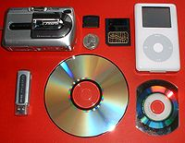





কী কী কাজে সিডি-রম ব্যবহৃত হয়?
(জোড়ায় কাজ)

Slide 11
সিডি-রম এর ব্যবহার
ডেটা স্টোরেজ
ক্যাটালগ
খেলাধুলায়
শিক্ষায়
ম্যাগাজিন এবং বুকস্
সংঙ্গীত
মুভিস্

Slide 12
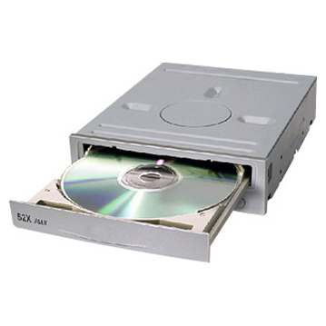
সিডি রম ড্রাইভ কী? (একক কাজ)
সিডি-রম
সিডি-রম ড্রাইভ

Slide 13
কম্পিউটারে সিডি-রম চালানোর জন্য ড্রাইভকে সিডি-রম ড্রাইভ বলে।
CD-RW এর সাহায্যে Read/Write উভয়ই করা যায়।

Slide 14
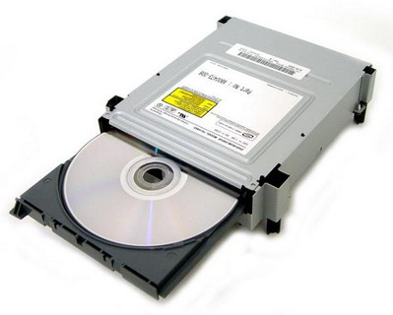
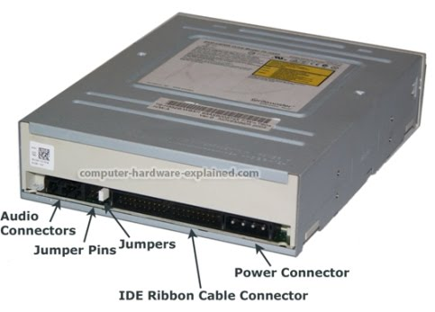
ডিভিডি কী? (একক কাজ)
DVD ROM Drive
DVD –ROM Drive

Slide 15
১৯৯৬ সালের শেষ ভাগে বাজারে এসেছে সম্পূর্ণ নতুন ধরনের সিডি, যার নাম দেওয়া হয় ডিভিডি। DVD এর পূর্ণ রূপ Digital Versatile Disk.
ডিভিডি পড়ার জন্য কম্পিউটারে ডিভিডি ড্রাইভ থাকতে হয়।

Slide 16
মূল্যায়ন
সিডি-রম কী?
সিডি-রম ব্যবহারের ২টিক্ষেত্রের নাম কী?

Slide 17
বাড়ির কাজ
সিডি-রম এর চিত্র অংকন কর এবং তার নির্দিষ্ট অংশগুলো চিহ্নিত করে দেখাও।

Slide 18
ধন্যবাদ

